Slide 1


Slide 2


Рекуррентные сети(и не только)
Будущее должно быть заложено в настоящем
Артур Кадурин
Преподаватель

Slide 3
План на сегодня
Последовательности: задачи и данные
Рекуррентные нейронные сети
Ячейки, слои и свойства
BatchNorm для рекуррентных сетей
Практика: Wikipedia
1
Артур Кадурин, преподаватель

Slide 4
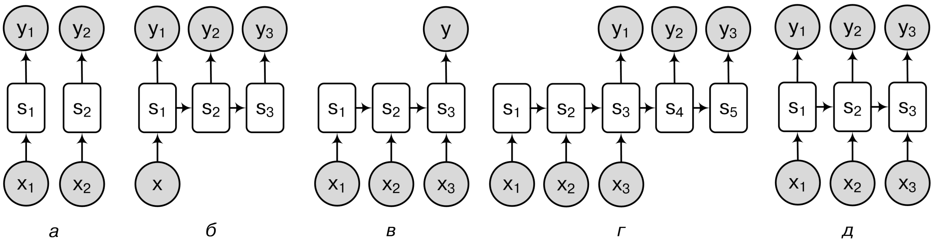
Обработка последовательностей
Задачи обработки последовательностей можно разделить на 5 видов
а. Один вход — один выход. Обычная нейросеть. Любая задача может быть сведена к этой!
1
Артур Кадурин, преподаватель

Slide 5
Обработка последовательностей
Задачи обработки последовательностей можно разделить на 5 видов
а. Один вход — один выход. Обычная нейросеть.
б. Один вход — последовательность выходов. Пример?
1
Артур Кадурин, преподаватель

Slide 6
Обработка последовательностей
Задачи обработки последовательностей можно разделить на 5 видов
а. Один вход — один выход. Обычная нейросеть.
б. Один вход — последовательность выходов. Пример: аннотация изображения
1
Артур Кадурин, преподаватель

Slide 7
Обработка последовательностей
Задачи обработки последовательностей можно разделить на 5 видов
а. Один вход — один выход. Обычная нейросеть.
б. Один вход — последовательность выходов. Пример: аннотация изображения
в. Последовательность входов — один выход. Пример?
1
Артур Кадурин, преподаватель

Slide 8
Обработка последовательностей
Задачи обработки последовательностей можно разделить на 5 видов
а. Один вход — один выход. Обычная нейросеть.
б. Один вход — последовательность выходов. Пример: аннотация изображения
в. Последовательность входов — один выход. Пример: классификация
1
Артур Кадурин, преподаватель

Slide 9
Обработка последовательностей
Задачи обработки последовательностей можно разделить на 5 видов
а. Один вход — один выход. Обычная нейросеть.
б. Один вход — последовательность выходов. Пример: аннотация изображения
в. Последовательность входов — один выход. Пример: классификация
г. Последовательность входов — последовательность выходов. Пример?
1
Артур Кадурин, преподаватель

Slide 10
Обработка последовательностей
Задачи обработки последовательностей можно разделить на 5 видов
а. Один вход — один выход. Обычная нейросеть.
б. Один вход — последовательность выходов. Пример: аннотация изображения
в. Последовательность входов — один выход. Пример: классификация
г. Последовательность входов — последовательность выходов. Пример: перевод
1
Артур Кадурин, преподаватель

Slide 11
Обработка последовательностей
Задачи обработки последовательностей можно разделить на 5 видов
а. Один вход — один выход. Обычная нейросеть.
б. Один вход — последовательность выходов. Пример: аннотация изображения
в. Последовательность входов — один выход. Пример: классификация
г. Последовательность входов — последовательность выходов. Пример: перевод
д. Синхронизированные последовательности. Пример?
1
Артур Кадурин, преподаватель

Slide 12
Обработка последовательностей
Задачи обработки последовательностей можно разделить на 5 видов
а. Один вход — один выход. Обычная нейросеть.
б. Один вход — последовательность выходов. Пример: аннотация изображения
в. Последовательность входов — один выход. Пример: классификация
г. Последовательность входов — последовательность выходов. Пример: перевод
д. Синхронизированные последовательности. Пример: Аннотация видео
1
Артур Кадурин, преподаватель

Slide 13
Простое решение
Зафиксировав длину последовательности мы можем предсказывать ее свойства или очередной элемент с помощью многослойной полносвязной нейросети.
Какие проблемы?
1
Артур Кадурин, преподаватель

Slide 14
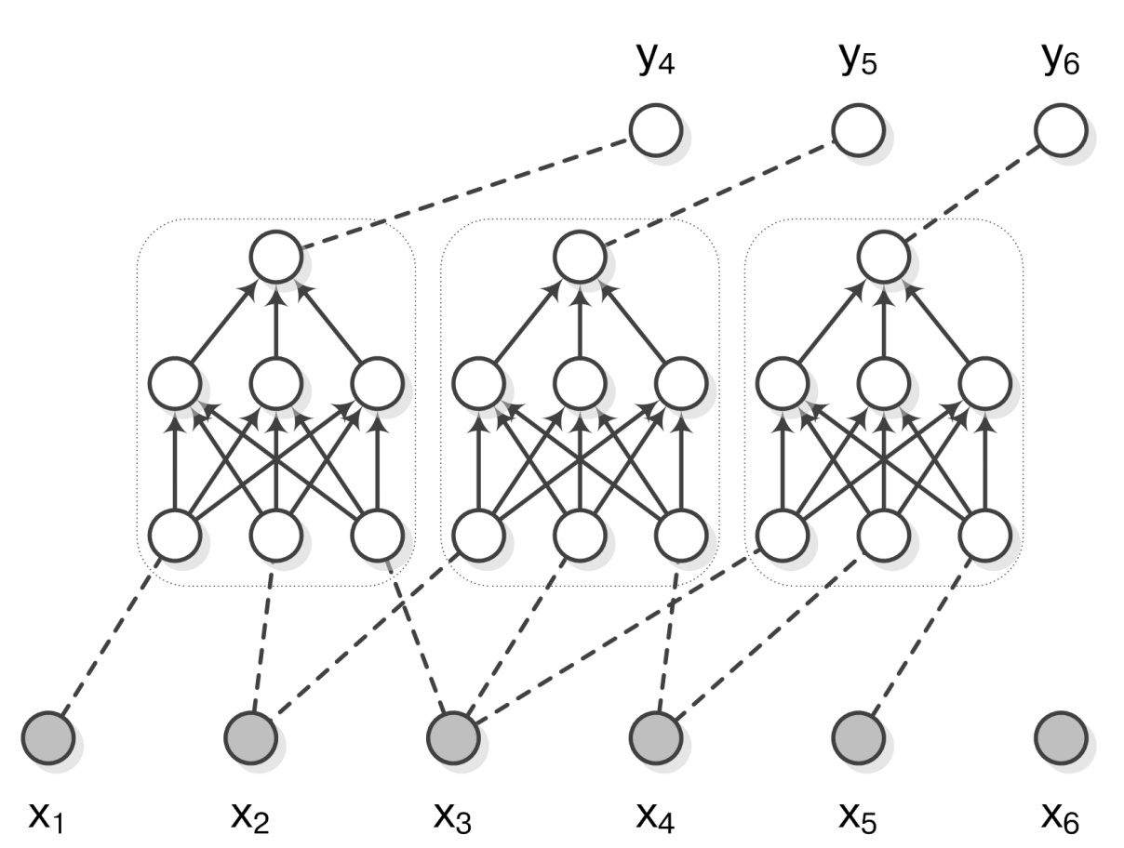
Простое решение
Зафиксировав длину последовательности мы можем предсказывать ее свойства или очередной элемент с помощью многослойной полносвязной нейросети.
Можно делать свертки по времени!
1
Артур Кадурин, преподаватель

Slide 15
Представление данных
Если корпус текстов содержит ограниченное количество слов, то каждое слово может быть представлено one-hot вектором размерности равной количеству различных слов в корпусе. Для больших словарей проще хранить id слова.
Для этого в PyTorch есть слой nn.Embeddings
Проблемы?
1
Артур Кадурин, преподаватель

Slide 16
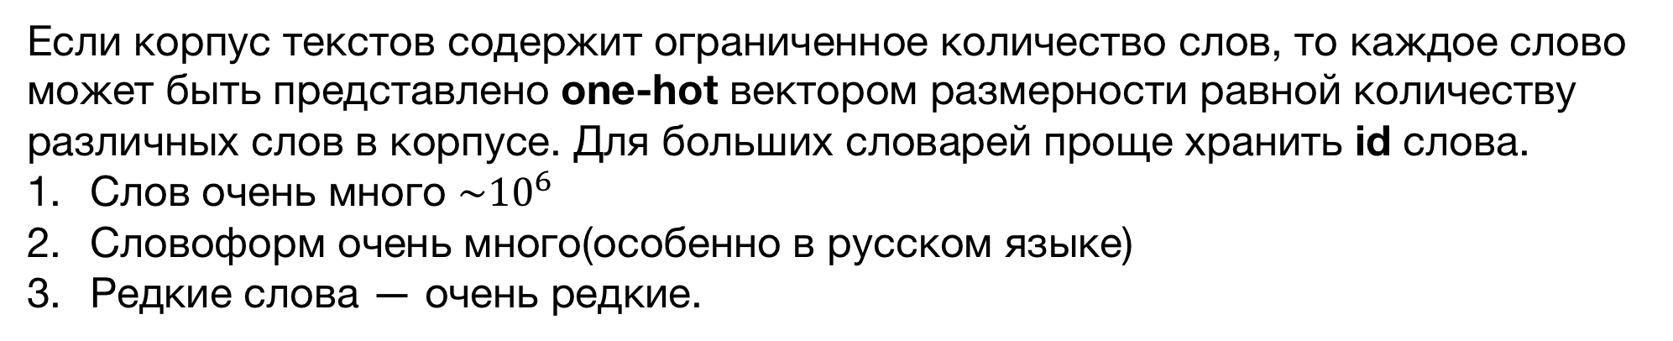
Представление данных
Если корпус текстов содержит ограниченное количество слов, то каждое слово может быть представлено one-hot вектором размерности равной количеству различных слов в корпусе. Для больших словарей проще хранить id слова.
Слов очень много $\sim {10}^{6}$
Словоформ очень много(особенно в русском языке)
Редкие слова — очень редкие.
1
Артур Кадурин, преподаватель

Slide 17
Представление данных
Если корпус текстов содержит ограниченное количество слов, то каждое слово может быть представлено one-hot вектором размерности равной количеству различных слов в корпусе. Для больших словарей проще хранить id слова.
Слово может быть представлено списком n-грамм:
#слово# —> [#сл, сло, лов, ово, во#]
Преимущества?
1
Артур Кадурин, преподаватель

Slide 18
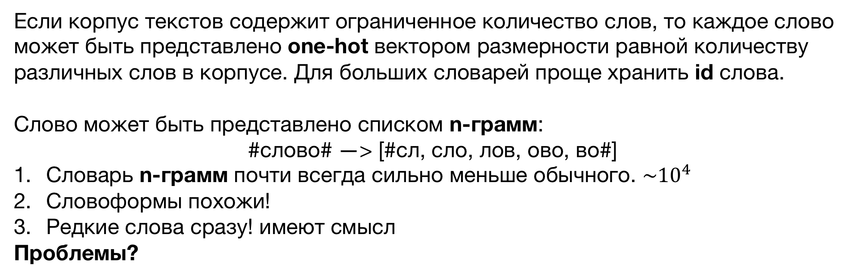
Представление данных
Если корпус текстов содержит ограниченное количество слов, то каждое слово может быть представлено one-hot вектором размерности равной количеству различных слов в корпусе. Для больших словарей проще хранить id слова.
Слово может быть представлено списком n-грамм:
#слово# —> [#сл, сло, лов, ово, во#]
Словарь n-грамм почти всегда сильно меньше обычного. $\sim {10}^{4}$
Словоформы похожи!
Редкие слова сразу! имеют смысл
Проблемы?
1
Артур Кадурин, преподаватель

Slide 19
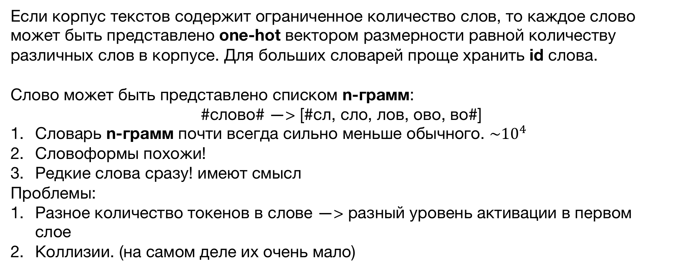
Представление данных
Если корпус текстов содержит ограниченное количество слов, то каждое слово может быть представлено one-hot вектором размерности равной количеству различных слов в корпусе. Для больших словарей проще хранить id слова.
Слово может быть представлено списком n-грамм:
#слово# —> [#сл, сло, лов, ово, во#]
Словарь n-грамм почти всегда сильно меньше обычного. $\sim {10}^{4}$
Словоформы похожи!
Редкие слова сразу! имеют смысл
Проблемы:
Разное количество токенов в слове —> разный уровень активации в первом слое
Коллизии. (на самом деле их очень мало)
1
Артур Кадурин, преподаватель

Slide 20
План на сегодня
Последовательности: задачи и данные
Рекуррентные нейронные сети
Ячейки, слои и свойства
BatchNorm для рекуррентных сетей
Практика: Wikipedia
2
Артур Кадурин, преподаватель

Slide 21
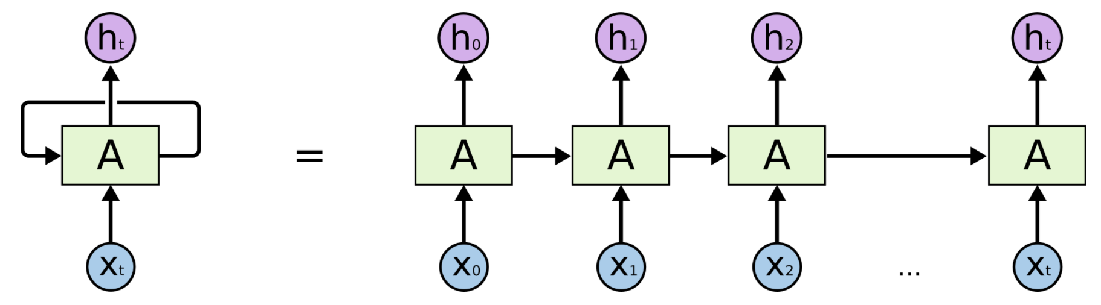
Рекуррентная нейронная сеть
A — ячейка рекуррентной нейронной сети, она получает на вход очередной элемент последовательности вместе с выходом с предыдущего шага и возвращает какой-то результат.
2
Артур Кадурин, преподаватель

Slide 22
Рекуррентная нейронная сеть
A — ячейка рекуррентной нейронной сети, она получает на вход очередной элемент последовательности вместе с выходом с предыдущего шага и возвращает какой-то результат.
Рекуррентная нейронная сеть подразумевает циклы. Но на самом деле, когда мы говорим про обработку последовательностей, мы можем развернуть цикл в последовательные вычисления и применять стандартные методы обучения.
2
Артур Кадурин, преподаватель

Slide 23
План на сегодня
Последовательности: задачи и данные
Рекуррентные нейронные сети
Ячейки, слои и свойства
BatchNorm для рекуррентных сетей
Практика: Wikipedia
3
Артур Кадурин, преподаватель

Slide 24
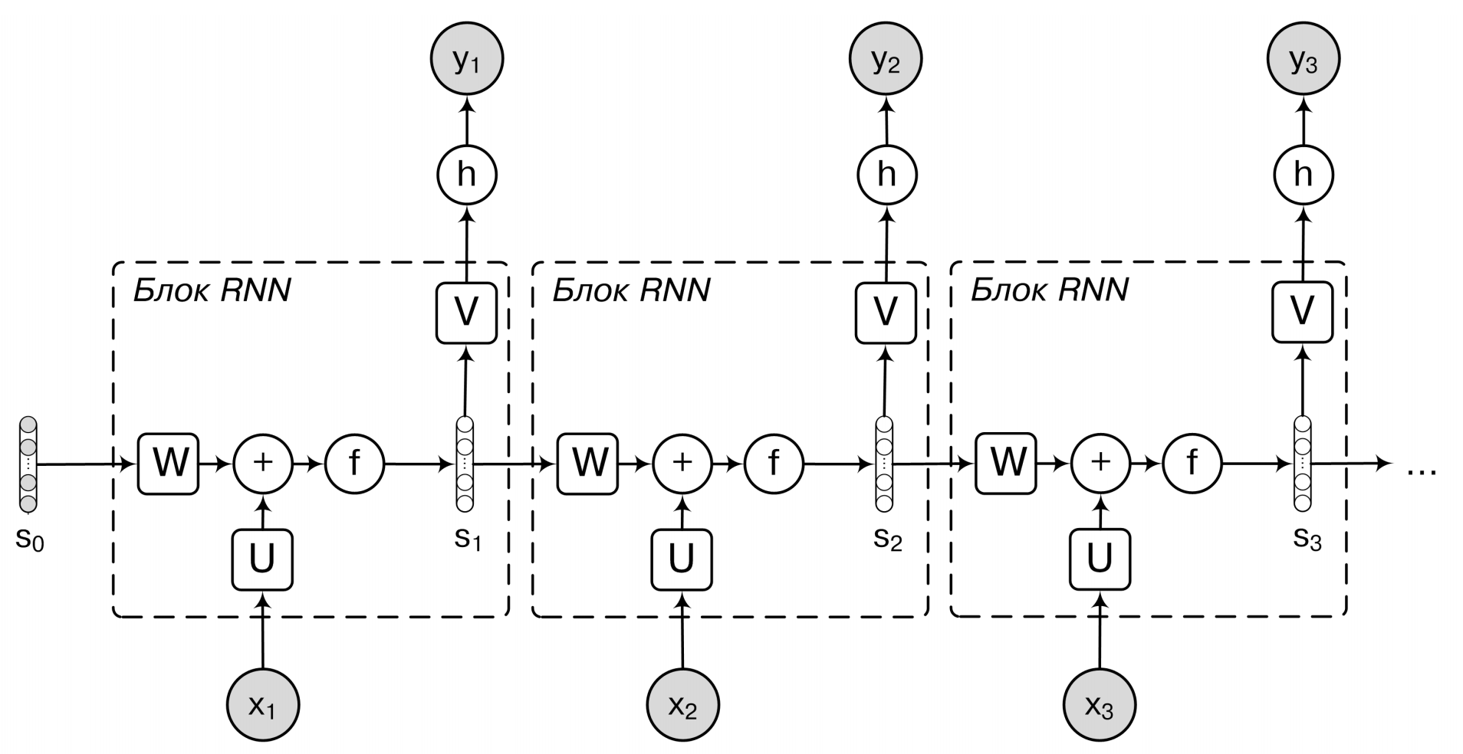

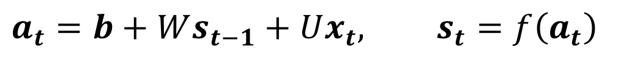
Простейшая рекуррентная ячейка
$$a_{t}=b+Ws_{t−1}+Ux_{t}, s_{t}=f\left(a_{t}\right)$$
$$o_{t}=c+Vs_{t}, y_{t}=h\left(o_{t}\right)$$
1
Артур Кадурин, преподаватель

Slide 25

Long Short-Term Memory
LSTM-ячейка устроена намного сложнее. Она содержит 3 основных вида гейтов:
1. Забывающий гейт «чистит» память.
2. Входной гейт выбирает какую новую информацию сохранить в ячейке.
3. Выходной гейт выбирает что ячейка выдаст в качестве выходов.
1
Артур Кадурин, преподаватель

Slide 26
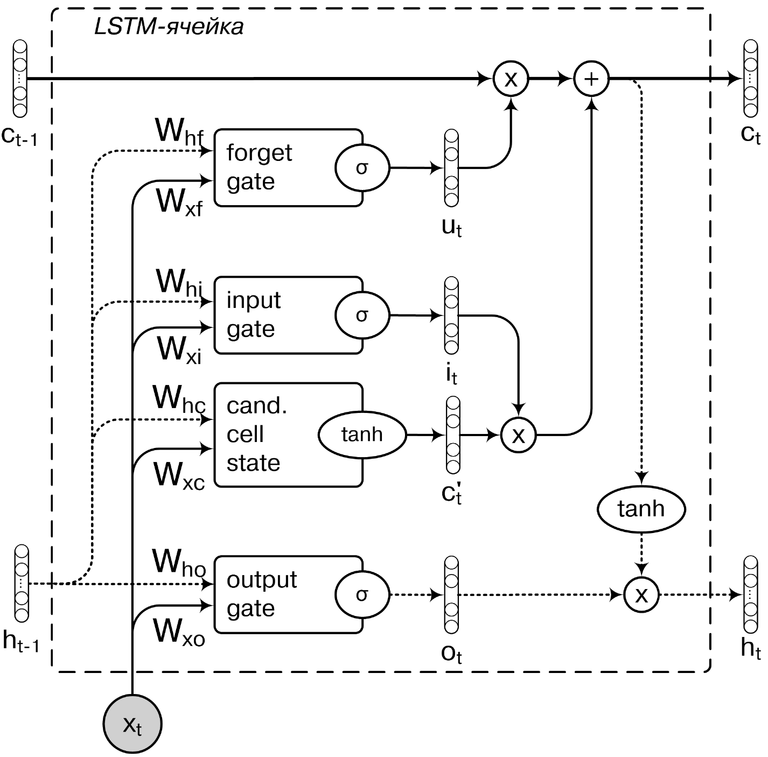
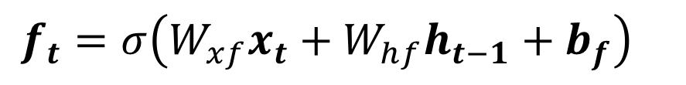



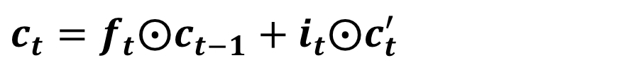

$$c_{t}^{′}=tanh\left(W_{xc}x_{t}+W_{hc}h_{t−1}+b_{c^{′}}\right)$$
$$i_{t}=σ\left(W_{xi}x_{t}+W_{hi}h_{t−1}+b_{i}\right)$$
$$f_{t}=σ\left(W_{xf}x_{t}+W_{hf}h_{t−1}+b_{f}\right)$$
$$o_{t}=σ\left(W_{xo}x_{t}+W_{ho}h_{t−1}+b_{o}\right)$$
$$c_{t}=f_{t}⨀c_{t−1}+i_{t}⨀c_{t}^{′}$$
$$h_{t}=o_{t}⨀tanh\left(c_{t}\right)$$
1
Артур Кадурин, преподаватель

Slide 27

Карусель константной ошибки
$$c_{t}=f_{t}⨀c_{t−1}+i_{t}⨀c_{t}^{′}$$
1
Артур Кадурин, преподаватель

Slide 28

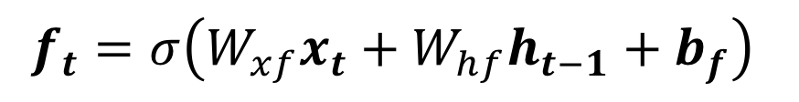
Карусель константной ошибки
$$c_{t}=f_{t}⨀c_{t−1}+i_{t}⨀c_{t}^{′}$$
$$f_{t}=σ\left(W_{xf}x_{t}+W_{hf}h_{t−1}+b_{f}\right)$$
1
Артур Кадурин, преподаватель

Slide 29
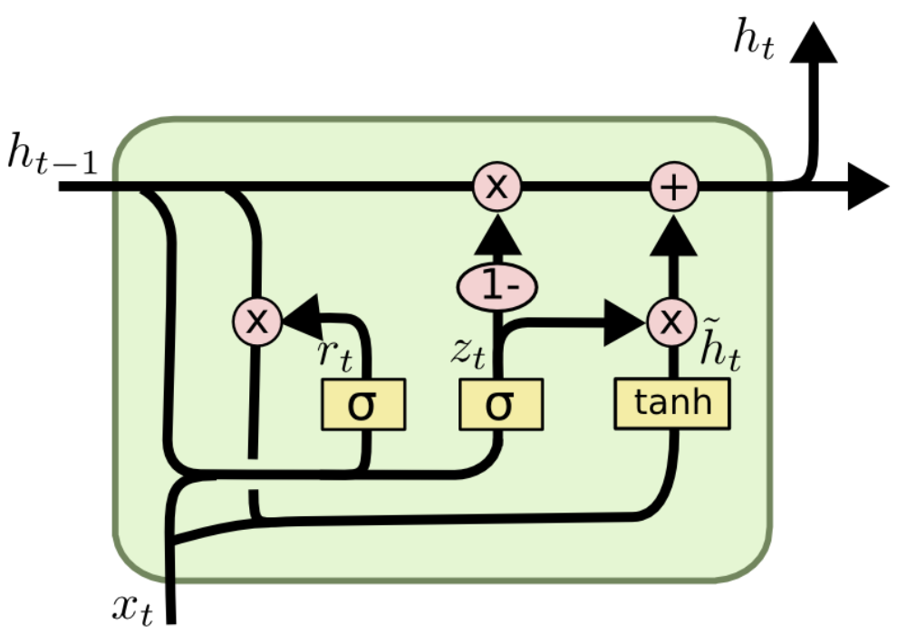
Gated Recurrent Unit
Несмотря на визуально более сложную структуру ячейки GRU требует меньшего количества параметров. Кроме того, GRU объединяет состояние ячейки и память в один вектор.
1
Артур Кадурин, преподаватель

Slide 30
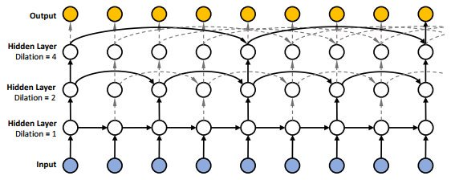
Параметры
Так же как к сверточным сетям, к рекуррентным сетям применимы растяжение и шаг.
1
Артур Кадурин, преподаватель

Slide 31
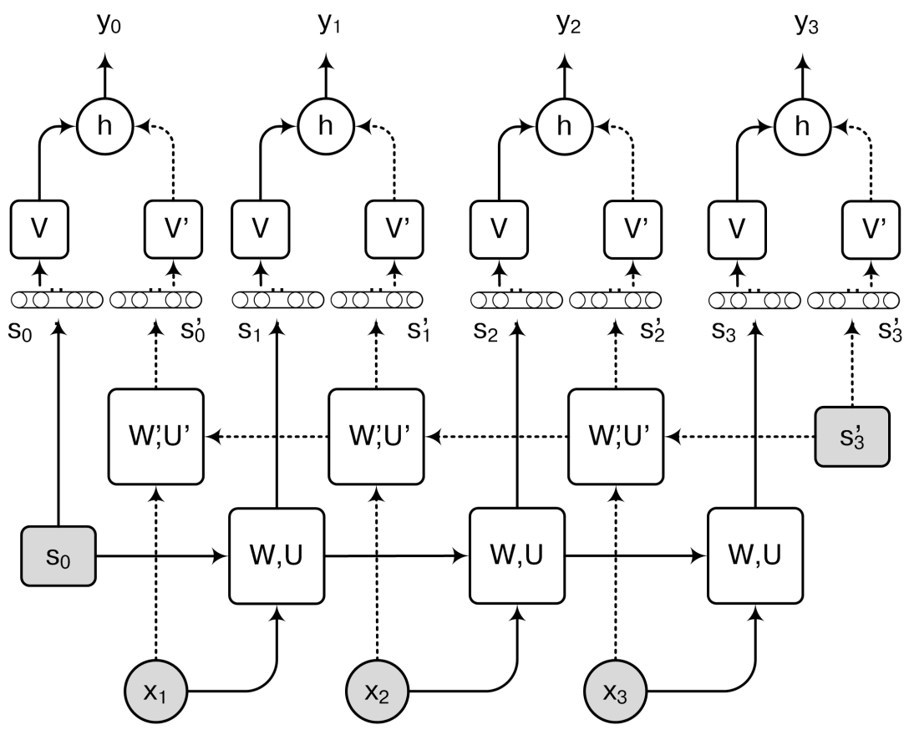
Параметры
Так же как к сверточным сетям, к рекуррентным сетям применимы растяжение и шаг.
Но еще у них есть направление!
1
Артур Кадурин, преподаватель

Slide 32
План на сегодня
Последовательности: задачи и данные
Рекуррентные нейронные сети
Ячейки, слои и свойства
BatchNorm для рекуррентных сетей
Практика: Wikipedia
3
Артур Кадурин, преподаватель

Slide 33
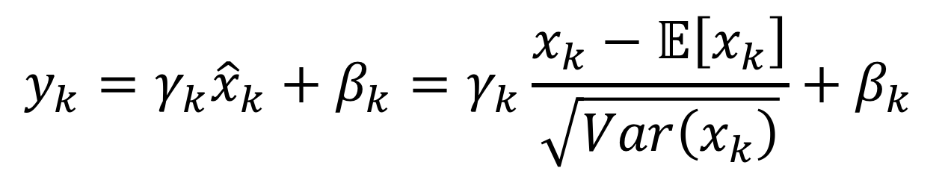
Batch Normalization
$$y_{k}=γ_{k}{\hat{x}}_{k}+β_{k}=γ_{k}\frac{x_{k}−𝔼\left[x_{k}\right]}{\sqrt{Var\left(x_{k}\right)}}+β_{k}$$
В чем проблема?
1
Артур Кадурин, преподаватель

Slide 34
Batch Normalization
$$y_{k}=γ_{k}{\hat{x}}_{k}+β_{k}=γ_{k}\frac{x_{k}−𝔼\left[x_{k}\right]}{\sqrt{Var\left(x_{k}\right)}}+β_{k}$$
В чем проблема?
Элементы разных последовательностей на разном шаге могут иметь разную семантику. Например часть последовательностей вообще может закончиться.
Ячейка — одна, а шагов много, какие веса использовать?
1
Артур Кадурин, преподаватель

Slide 35

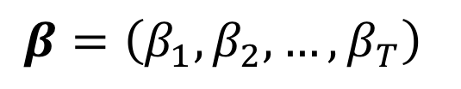
Batch Normalization
$$y_{k}=γ_{k}{\hat{x}}_{k}+β_{k}=γ_{k}\frac{x_{k}−𝔼\left[x_{k}\right]}{\sqrt{Var\left(x_{k}\right)}}+β_{k}$$
В чем проблема?
Элементы разных последовательностей на разном шаге могут иметь разную семантику. Например часть последовательностей вообще может закончиться.
Ячейка — одна, а шагов много, какие веса использовать?
$$h_{t}=f\left(BN\left(W_{h}h_{t−1};β_{h},γ_{h}\right)+BN\left(W_{x}x_{t};β_{x},γ_{x}\right)\right)$$
$$β=\left(β_{1},β_{2},…,β_{T}\right)$$
$$γ=\left(γ_{1},γ_{2},…,γ_{T}\right)$$
1
Артур Кадурин, преподаватель

Slide 36
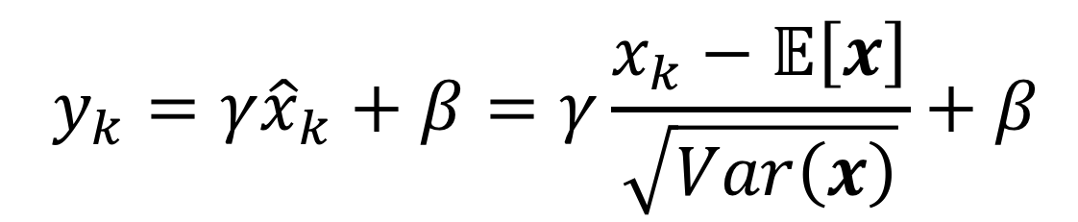
Layer Normalization
$$y_{k}=γ{\hat{x}}_{k}+β=γ\frac{x_{k}−𝔼\left[x\right]}{\sqrt{Var\left(x\right)}}+β$$
А что, если нормировать без привязки к батчу?
Раньше мы брали среднее по нулевой размерности, а теперь будем брать среднее по первой размерности и все — ок!
1
Артур Кадурин, преподаватель

Slide 37
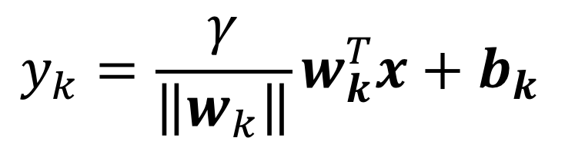
Weight Normalization
$$y_{k}=\frac{γ}{\left\|w_{k}\right\|}w_{k}^{T}x+b_{k}$$
Но и это еще не все! А давайте вообще нормировать не активации, а веса!
Этот подход, конечно, применим не только к рекуррентым сетям.
1
Артур Кадурин, преподаватель

Slide 38
План на сегодня
Последовательности: задачи и данные
Рекуррентные нейронные сети
Ячейки, слои и свойства
BatchNorm для рекуррентных сетей
Практика: Wikipedia
3
Артур Кадурин, преподаватель

Slide 39
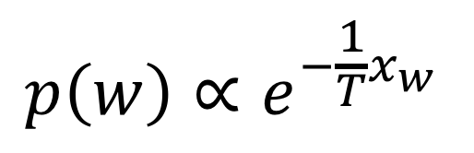
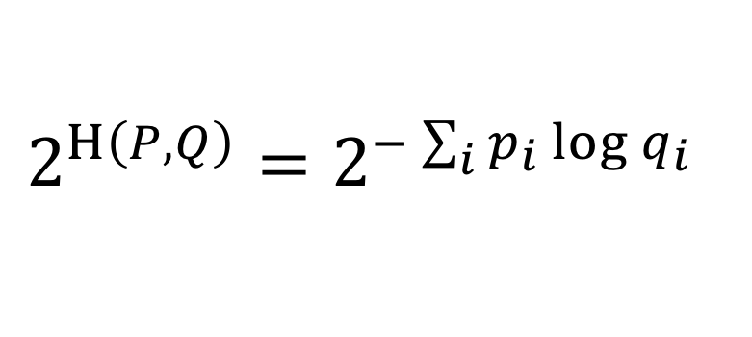
Perplexity и Температура
$$2^{Η\left(P, Q\right)}=2^{−\sum_{i}{p_{i}\log{q_{i}}} }$$
Перплексити — это мера того, насколько хорошо модель предсказывает данные
$$p\left(w\right)∝e^{−\frac{1}{T}x_{w}}$$
T — это температура. Так как каждый символ мы сэмплируем из многомерного распределения Бернулли, то добавив параметр T мы можем «сгладить» вероятности или, наоборот, »растащить»
3
Артур Кадурин, преподаватель

Slide 40
Спасибо
за внимание!

